Slide 1
МБДОУ Детский Сад «Ягодка»
Весенний лёд –
источник опасности!

Slide 2
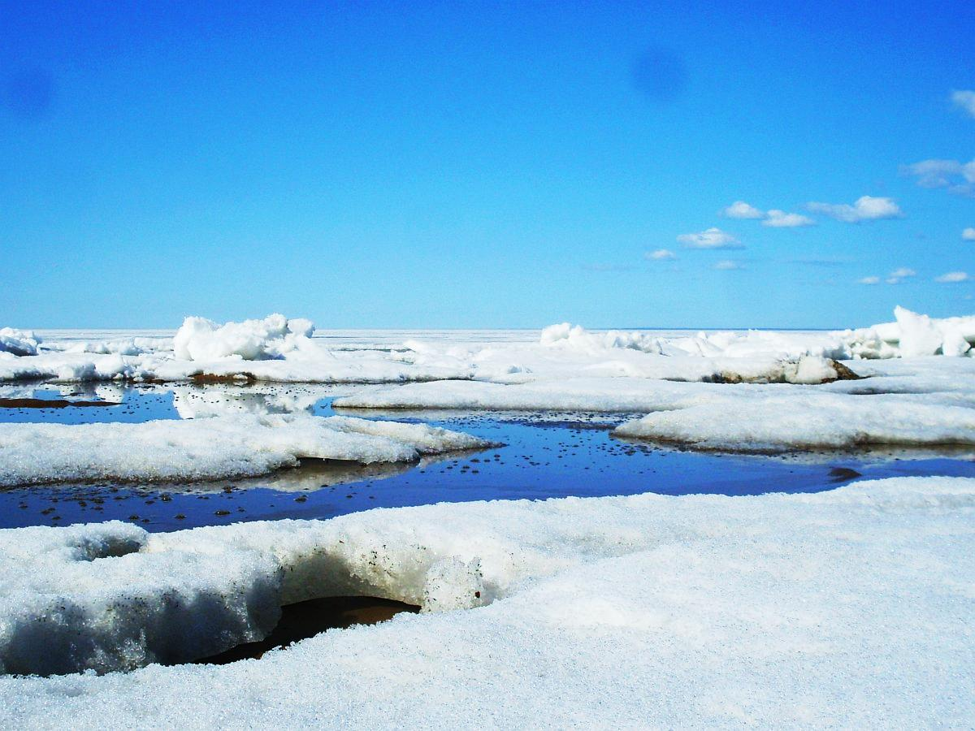
Нет, пожалуй, человека, который бы не радовался пробуждению природы, весеннему пению птиц, ласковому весеннему солнышку. Однако, весна не всегда радость тому, кто не соблюдает правил поведения на воде в период половодья и когда непрочен лед. В этот период необходимо помнить, что весенний лед очень коварен, солнце и туман задолго до вскрытия водоемов делают его пористым, рыхлым, хотя внешне он выглядит крепким. Такой лед не способен выдержать вес человека.
Дошкольный возраст – это важнейший период, когда формируется личность. Определить, правильно или неправильно ведет себя человек в тех или иных обстоятельствах, очень сложно. Тем не менее, необходимо выделить такие правила поведения, которые должны выполняться, так как от этого зависят здоровье и безопасность.

Slide 3
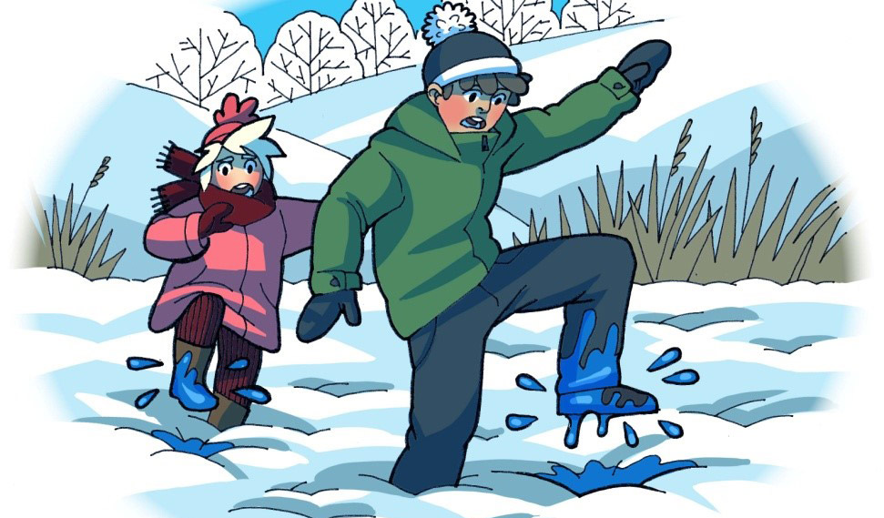
Нужно знать и помнить, что весенний лед отличается от осеннего и зимнего. Если осенний и зимний лед предупреждает об опасности трещанием, то весенний лед не трещит, а проваливается, превращаясь в ледяную кашицу. В период паводка очень опасны карьеры, мелкие водоёмы, сообщающиеся протоками. Вода в них поднимается, заполняет водоём, и там, где накануне ещё было мелко, на другой день глубина может резко увеличиться, что представляет большую опасность.
Несоблюдение элементарных правил безопасности в это время больше, чем когда-либо ведет к несчастным случаям.

Slide 4
Простые правила безопасности, которые должен знать каждый в период весеннего паводка и ледохода !
Запрещается:
• Выходить на водоемы;
• Переправляться через реку в период ледохода;
• Подходить близко к реке в местах затора льда ;
• Стоять на обрывистом берегу, подвергающемуся разливу и обвалу;
• Собираться на мостиках, плотинах и запрудах;
• Приближаться к ледяным заторам, отталкивать льдины от берегов;
• Измерять глубину реки или любого водоема;
Занести в память своего телефона номера службы спасения 01, 101 и 112;
• Ходить по льдинам и кататься на них.

Slide 5
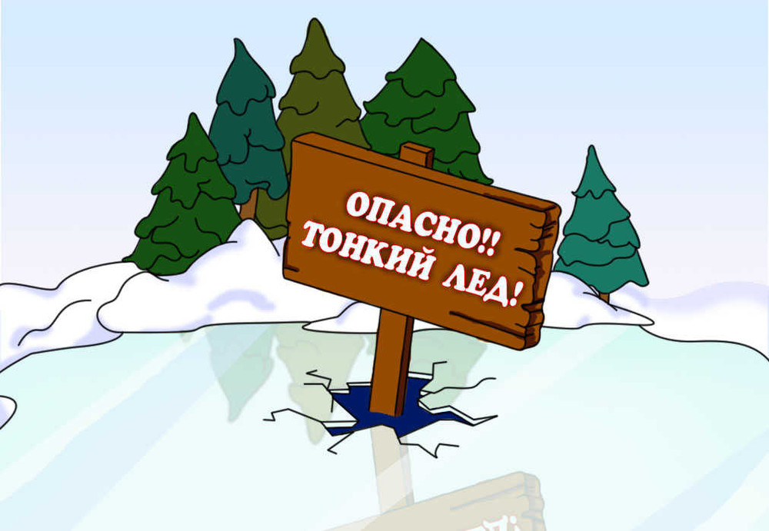
Правила поведения в опасных ситуациях на весеннем льду
Предупредить об опасности своих друзей;
При несчастном случае обратиться за помощью ко взрослым, не предпринимать самостоятельных действий. Необходимо помнить , что помощь попавшим в беду во время ледохода и паводка гораздо труднее чем когда-либо.

Slide 6
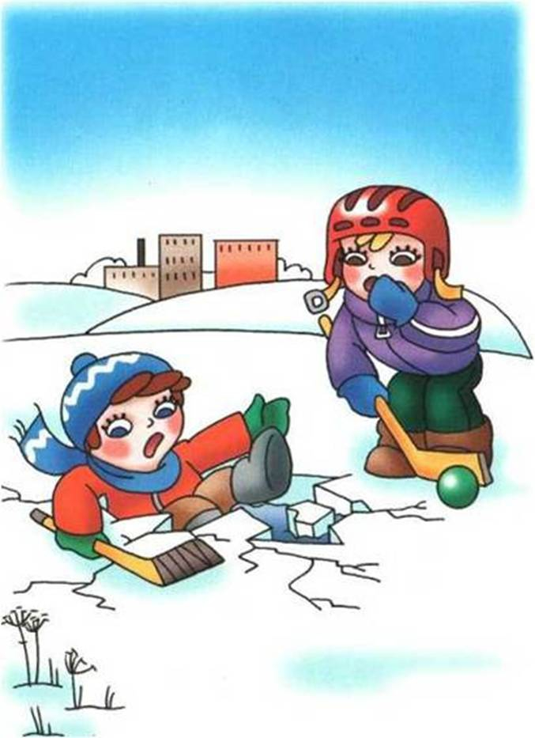
Не поддавайтесь панике, действуйте быстро и решительно.
Не опускайте погружения под воду с головой. Для это широко раскиньте руки по кромки льда, стараясь не обламывать её. Осторожно, без резких движений, постарайтесь выбраться на лед. Наползая на него грудью и поочередно вытаскивая на поверхность ноги. Главное использовать все тело для опоры.
Выбравшись из промоины, не вставайте на ноги и даже на колени, не бегите, а осторожно откатитесь и ползите в ту сторону, откуда вы шли до самого берега.

Slide 7
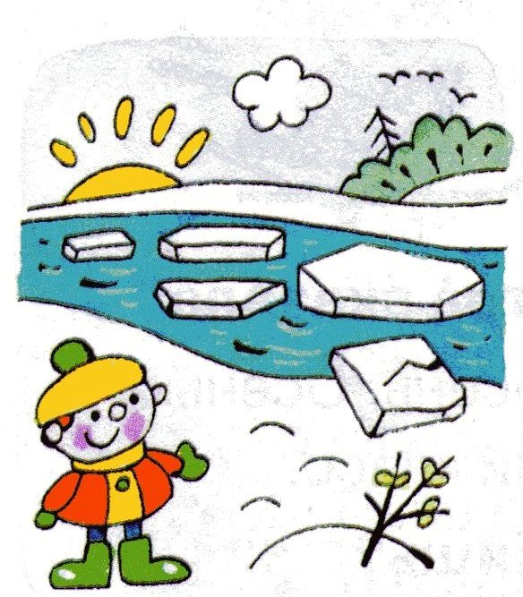
УВАЖАЕМЫЕ
РОДИТЕЛИ И ПЕДАГОГИ!
Не допускайте детей к реке без надзора взрослых, особенно во время ледохода;
Предупредите их об опасности нахождения на льду при вскрытии реки или озера.
Расскажите детям о правилах поведения в период паводка, запрещайте им шалить у воды, пресекайте лихачество.
Оторванная льдина, холодная вода, быстрое течение грозят гибелью.

Slide 8
Спасибо
за
внимание!!!!

